Slide 1
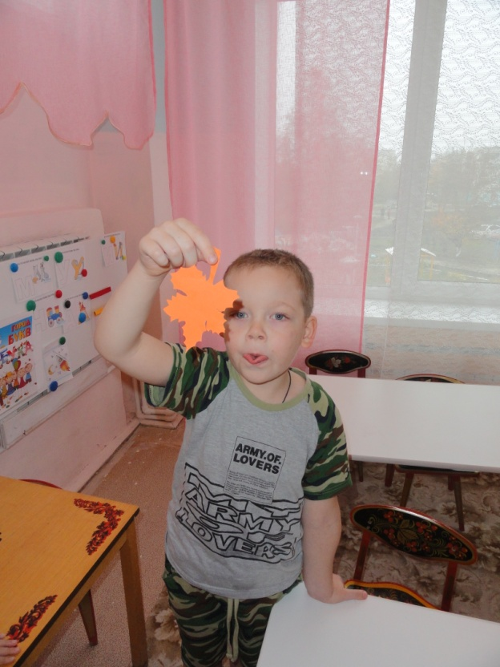
Использование здоровьесберегающих технологий по зрению в работе с детьми в группе компенсирующей направленности
Из опыта работы
учителя-логопеда МБДОУ ЦРР
детского сада №2 «Ромашка»
города Данкова
Кузнецовой Марины Владимировны

Slide 2
Здоровьесберегающая технология
– это система мер, включающая взаимосвязь и взаимодействие всех факторов образовательной среды, направленных на сохранение здоровья ребенка на всех этапах его обучения и развития.
В концепции дошкольного образования предусмотрено не только сохранение, но и активное формирование здорового образа жизни и здоровья воспитанников.
Использование элементов здоровьесберегающих технологий по зрению становится перспективным средством коррекционно-развивающей работы с детьми, имеющими нарушения речи.

Slide 3
Методика Базарного
Для снятия зрительной утомляемости на занятиях используются тренажеры разработанные В. Ф. Базарным.
Это схема зрительно двигательных проекций – разработана группой профессора В.Ф. Базарного применяется для коррекции зрения, профилактики близорукости.

Slide 4
Тренажёр Базарного для зрения
На плакате изображены линии - «Маршруты» для глаз, каждое упражнение выполняется по 15 раз.
1. - Плавные движения глазами по горизонтали: влево, вправо.
2. - Плавные движения глазами по вертикали: вверх, вниз.
3. - Движения глазами по часовой стрелке на красном эллипсе.
4. - Движения глазами против часовой стрелки на эллипсе синем.
5. - Неотрывные движения глазами по двум эллипсам.

Slide 5
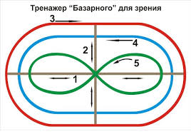
Способствует улучшению координации движения глаз, развитию сложных движений. Снимает статическое напряжение с мышц глаз. Улучшает кровообращение. Задание : Детям предлагается проследить глазами по указанному направлению

Slide 6
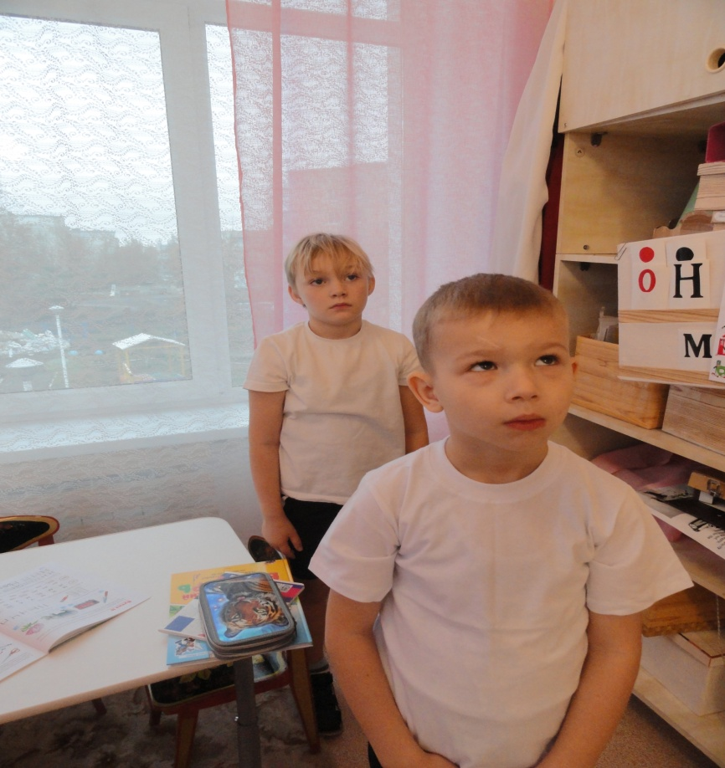
Аналогично, я предлагаю детям следить глазами за движением луча лазерного фонарика по потолку, передвигаясь глазами по зелёной, синей, жёлтой, красной воображаемых «дорожках».

Slide 7
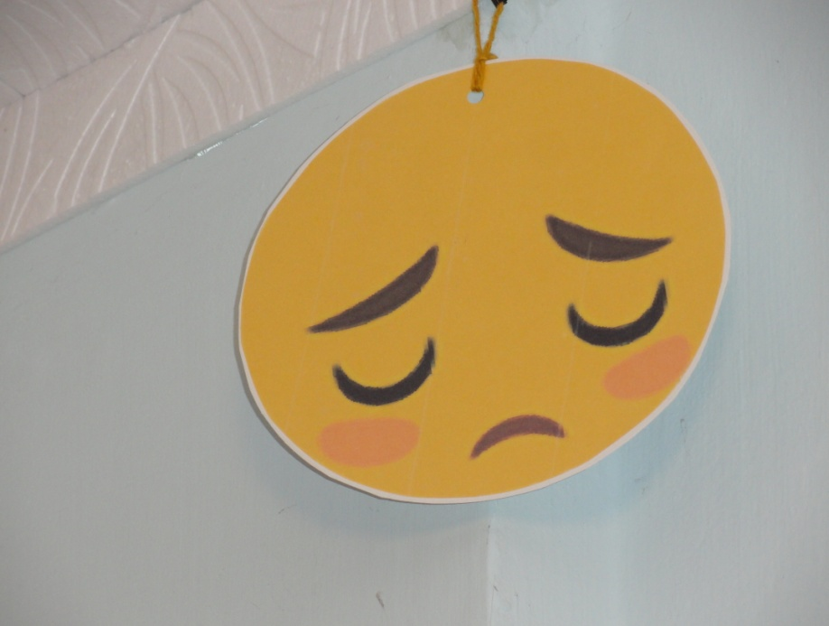
Сенсорно - координаторные угловые тренажи. В четырех верхних углах размещены смайлики. Дети, находясь в свободном стоянии, начинают живо фиксировать взгляд по команде на соответствующем смайлике и выполняют задание логопеда. Задание детям: -Посмотреть на «Веселого смайлика» и выполнить поворот с хлопком и т.д.

Slide 8
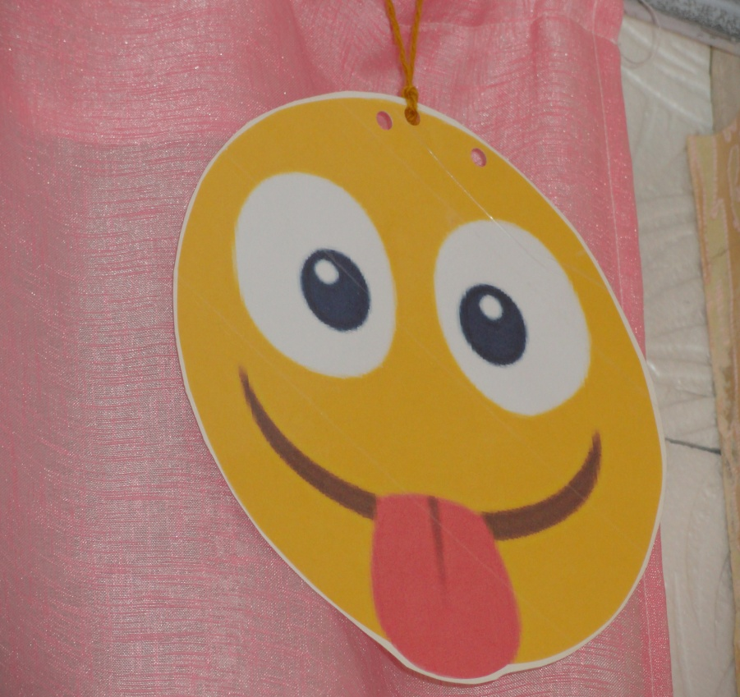
Данный тренаж оказывает благоприятное влияние на развитие зрительно-моторной реакции, скорости ориентации в пространстве, а так же реакцию на экстренные ситуации в жизни. У них развивается зрительно-двигательная поисковая активность, а так же зрительно-ручная и телесная координация. Дети становятся зоркими, внимательными,

Slide 9
Спираль В.Ф. Базарного является прекрасным зрительным тренажером для снятия напряжения.

Slide 10
Пальминг (palm (англ.) - ладонь) (автор У.Бейтс) является разновидностью гимнастики для глаз и как раз таки помогает им отдохнуть. Этот метод используем на всех занятиях после зрительных нагрузок. — это упражнение для расслабления глазодвигательных мышц. Потерев ладонь о ладонь до ощущения тепла, дети кладут руки на закрытые глаза (пальцы скрещены на лбу) таким образом, чтобы впадины ладоней находились над орбитами глаз и не оказывали давления на глазные яблоки.

Slide 11
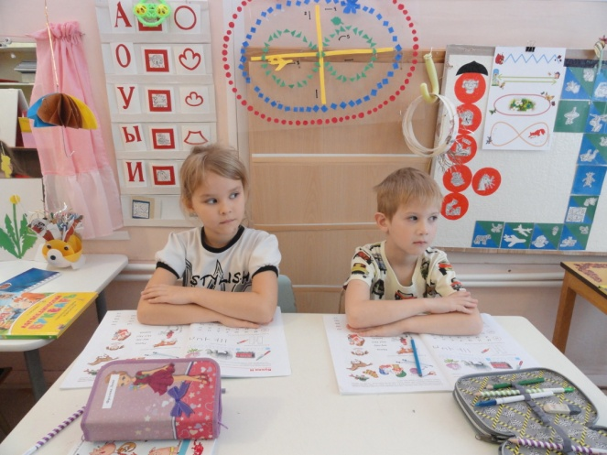
Методика Э.С. Аветисова
Специальные упражнения для глаз по Э.С. Аветисову
– это движение глазными яблоками во всех возможных направлениях вверх-вниз, в стороны, по диагонали, а также упражнения для внутренних мышц глаз.
Их надо сочетать с общеразвивающими, дыхательными и коррегирующими упражнениями.

Slide 12
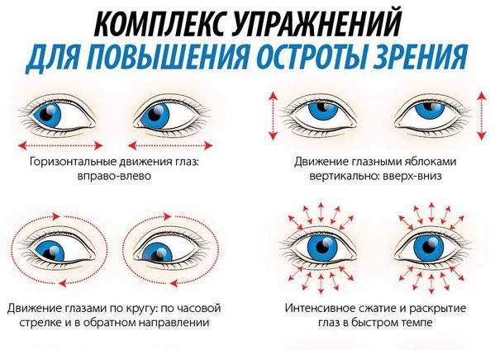

Slide 13
Комплекс упражнений
Упражнение 1. Сомкните веки обоих глаз на 3-5 секунд, затем откройте их на 3-5 секунд; повторите 6-8 раз.
Упражнение 2. Быстро моргайте обоими глазами в течение 10-15 секунд, затем повторите то же самое 3-4 раза с интервалами 7-10 секунд.
Упражнение 3. Сомкните веки обоих глаз и указательным пальцем соответствующей руки массируйте их круговыми движениями в течение одной минуты. Упражнение расслабляет мышцы и улучшает кровообращение.
Упражнение 4. Сомкните веки обоих глаз и тремя пальцами соответствующей руки слегка надавливайте на глазные яблоки через верхние веки в течение 1-3 секунд; повторите 3-4 раза.
Упражнение 5. Прижмите указательными пальцами каждой руки кожу соответствующей надбровной дуги и закройте глаза, при этом пальцы должны оказывать сопротивление мышцам верхних век и лба; повторите 6-8 раз.

Slide 14
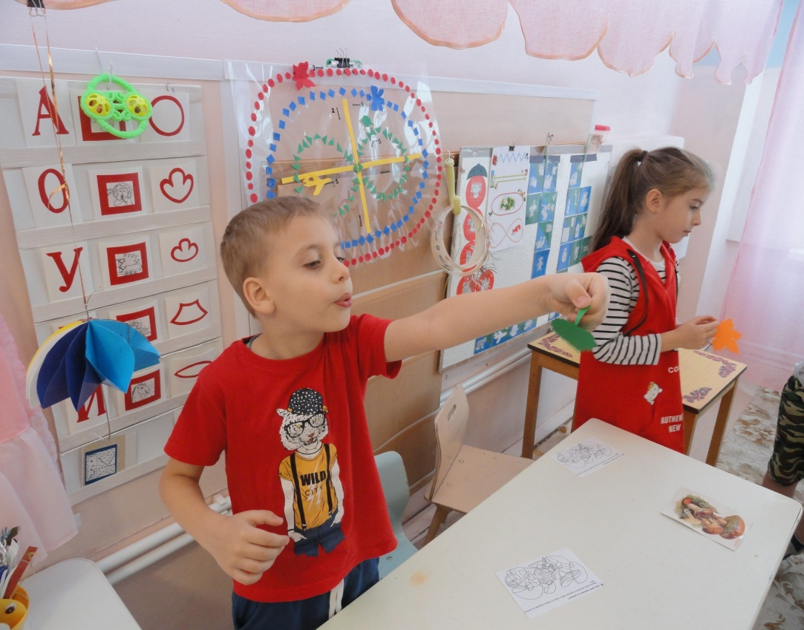
Движения глаз сочетаются с дыхательными упражнениями

Slide 15
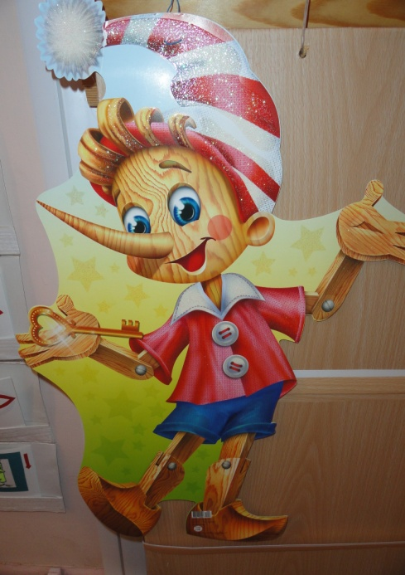
Физкультминутка «Буратино». Движения глаз сочетаются с общеразвивающими движениями

Slide 16
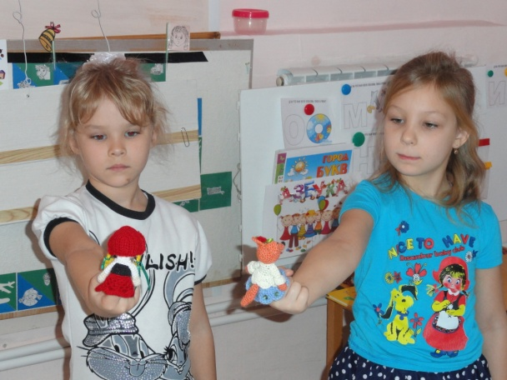
Метка на стекле (по Э.С. Аветисову) позволяет тренировать глазные мышцы, сокращение мышц хрусталика, способствует профилактике близорукости
Вместо метки я предлагаю ребёнку рассмотреть игрушку из пальчикового театра на вытянутой руке, затем перевести взгляд на самую удаленную точку за игрушкой и рассказать, что они там видят.

Slide 17
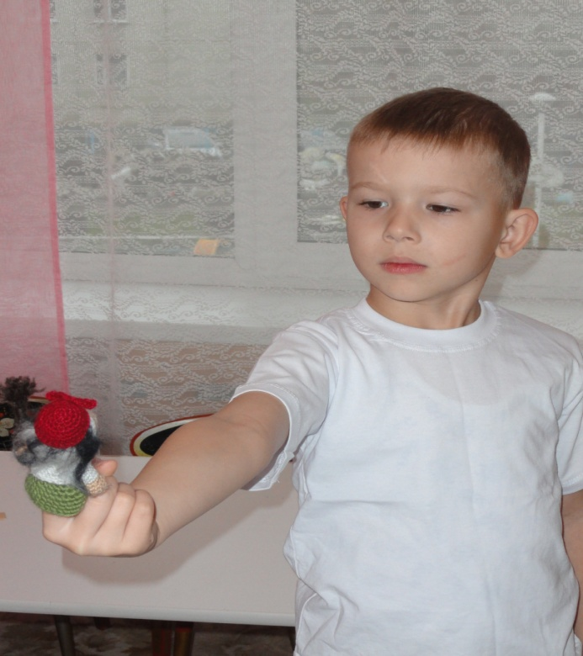
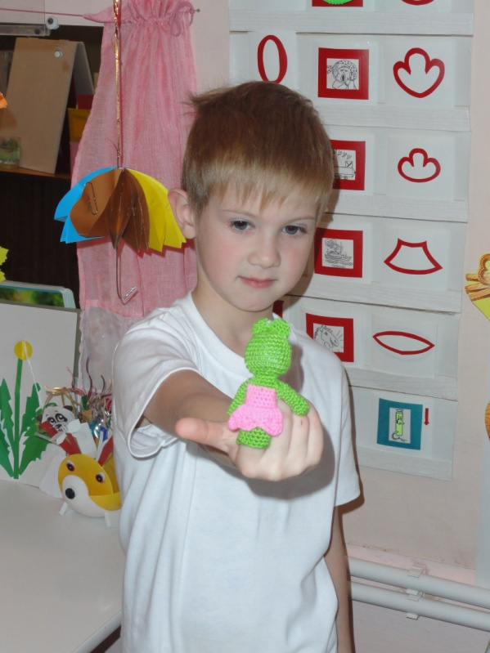
В качестве метки можно использовать любой предмет или картинку по изучаемой лексической теме

Slide 18
Использую картотеку комплексов физкультминуток сочетающих в себе движения глаз и движения тела по лексическим темам

Slide 19
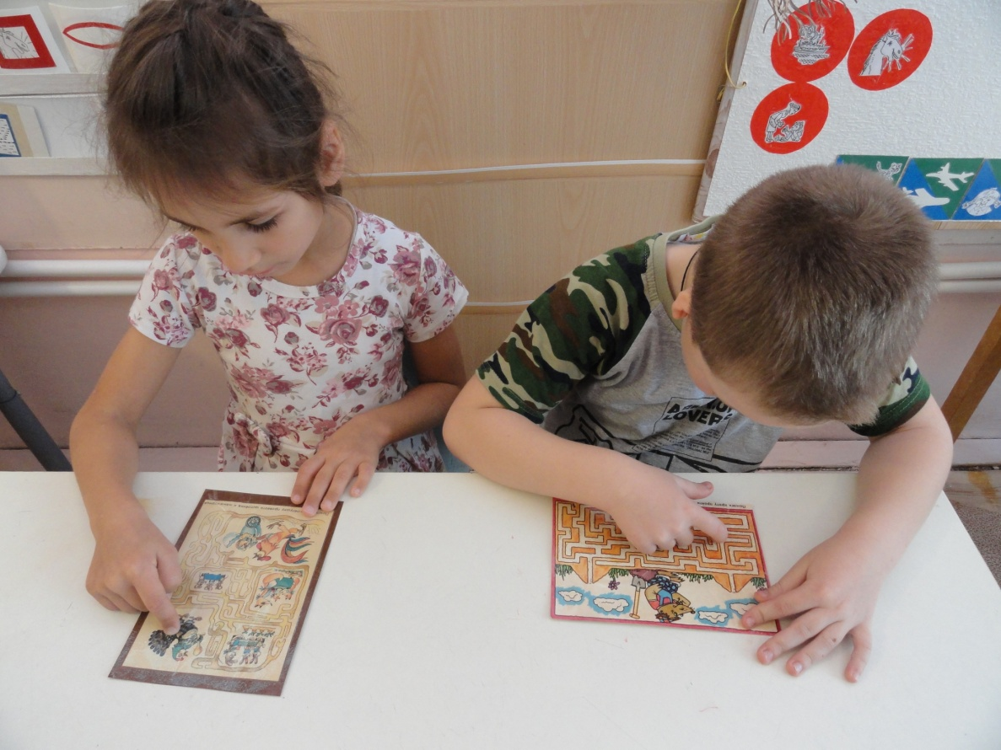
Активно влияют на развитие остроты зрения Игры-лабиринты, упражнения:«Найди 10 отличий», «Найди сходство и различи»; «Узнавание наложенных картинок»;

Slide 20
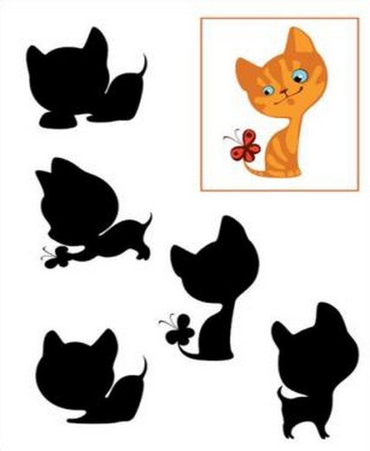
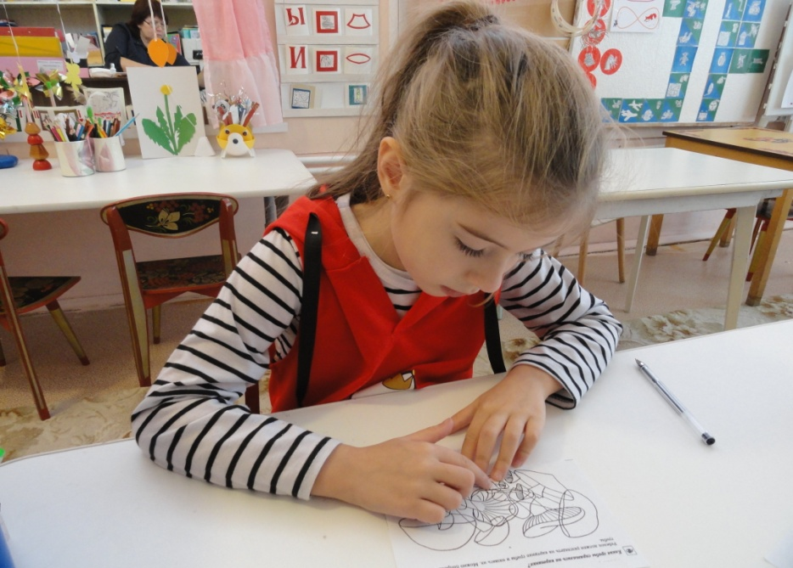
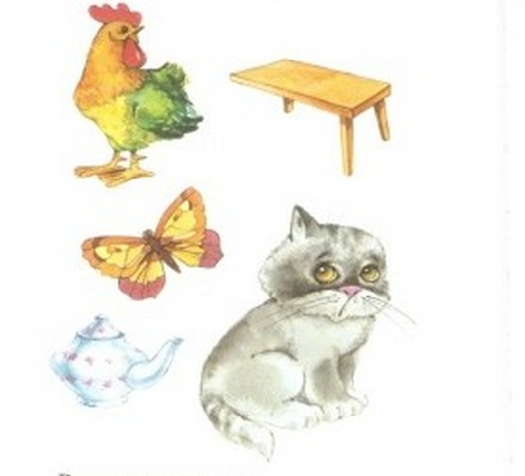
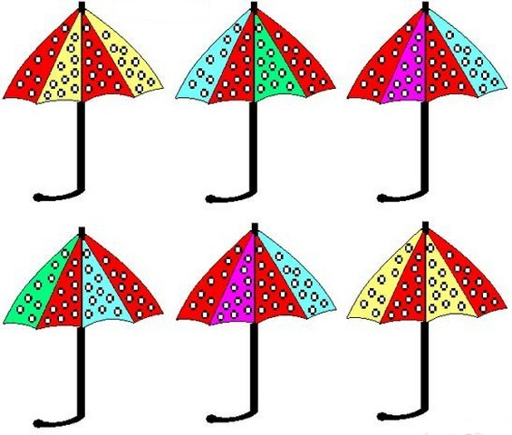
«Узнавание фигур по контуру, тени»; «Нахождение недостающих элементов»; «Нахождение одинаковых предметов и исключение лишних»;

Slide 21
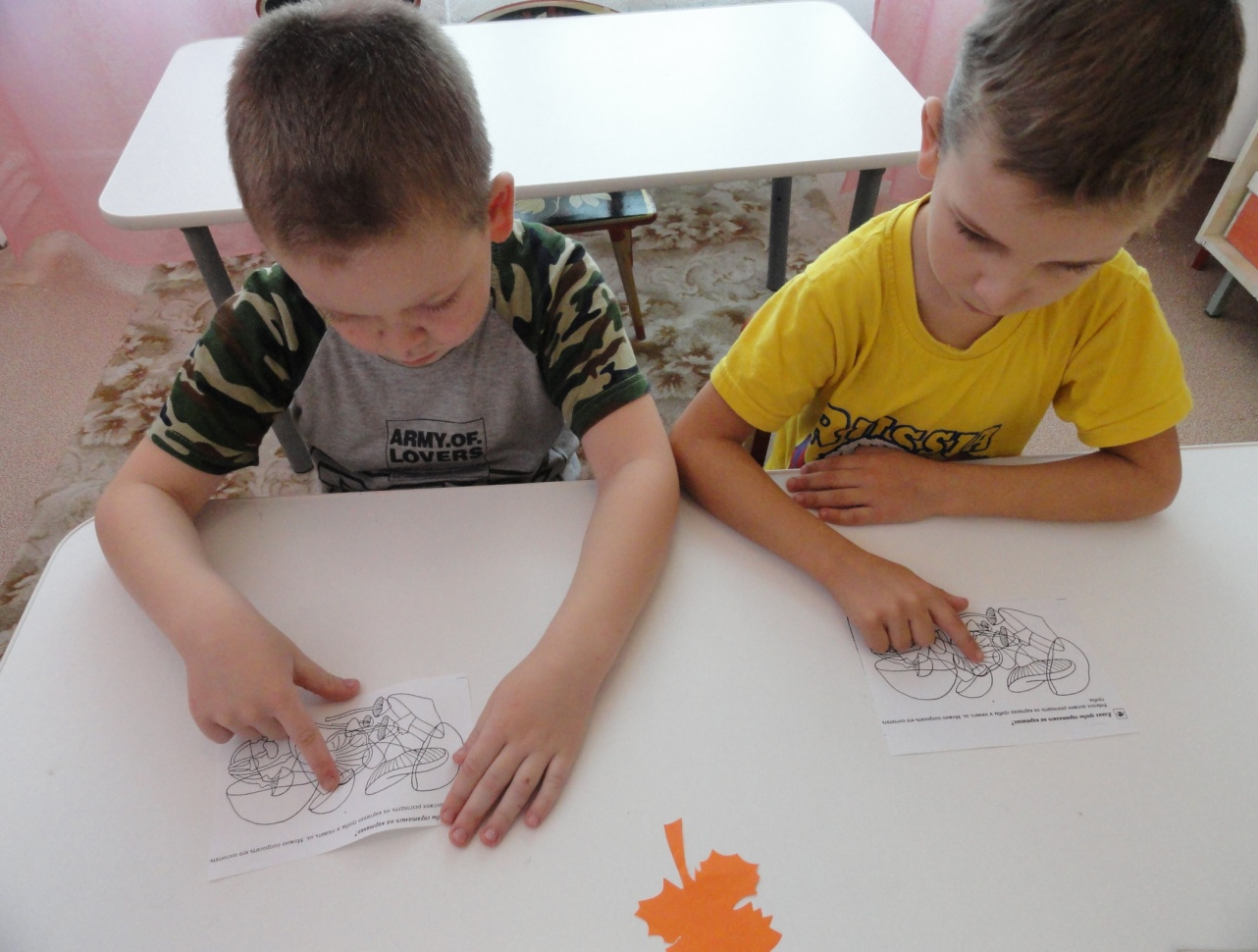
Для развития бинокулярного, стереоскопического зрения используется игра «Путаница». Я предлагаю детям изображение картины с различными наложениями друг на друга овощами, предметами. Прошу детей назвать, какие предметы нарисованы и какого они могут быть цвета. Создана картотека этих игр по всем лексическим темам.

Slide 22
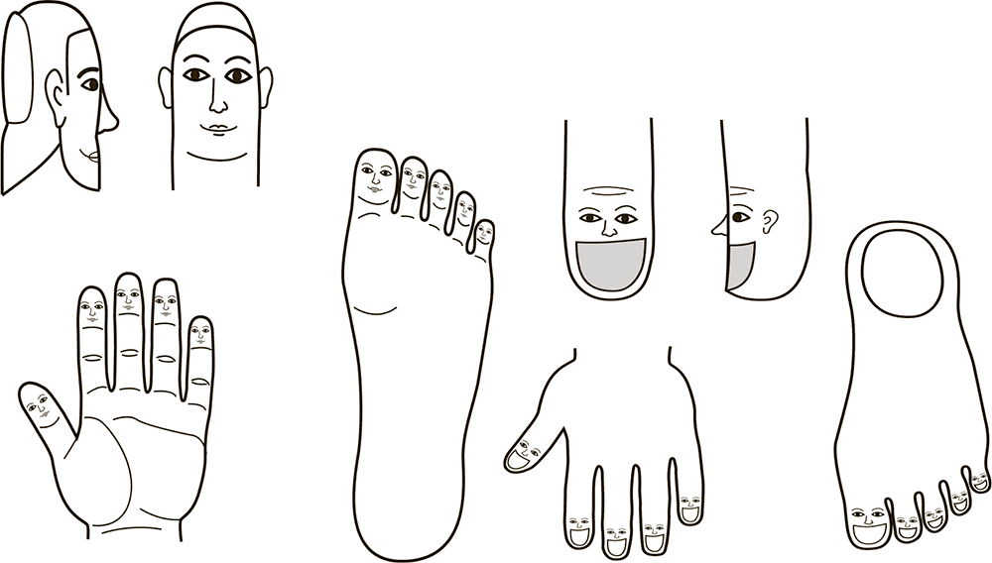
Массажные кольца, применяемые в су-джок терапии.

Slide 23
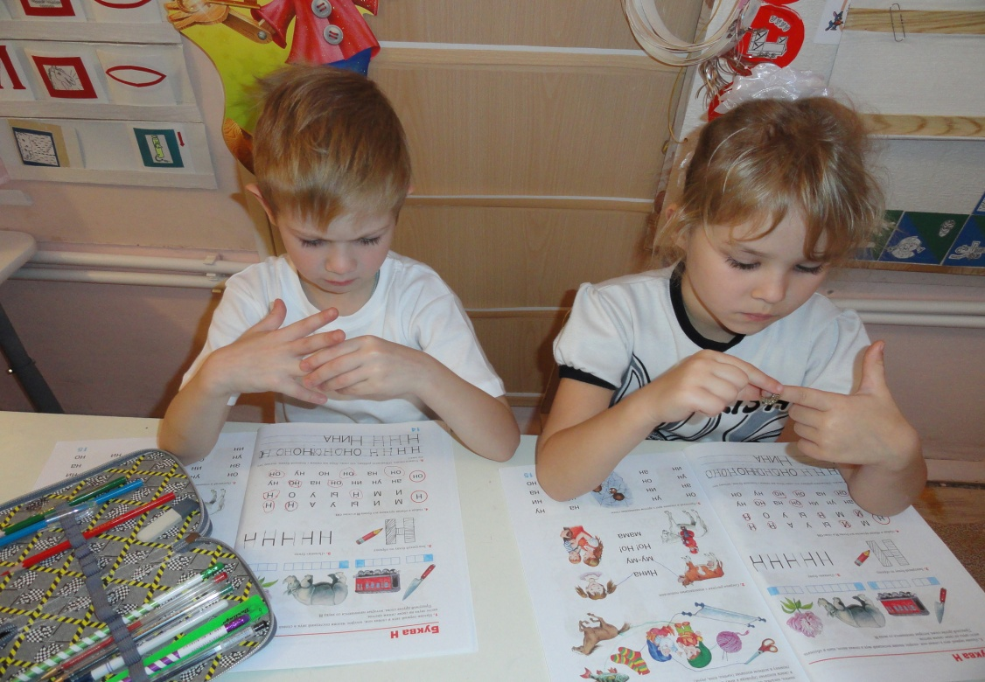
Массажное воздействие на зоны соответствия глазам
Для того чтобы активно воздействовать на мышцы, сосуды и капилляры глаз, мы с детьми используем массаж зон соответствия глазам на дистальных (ногтевых) фалангах пальцев со стороны ладони.

Slide 24
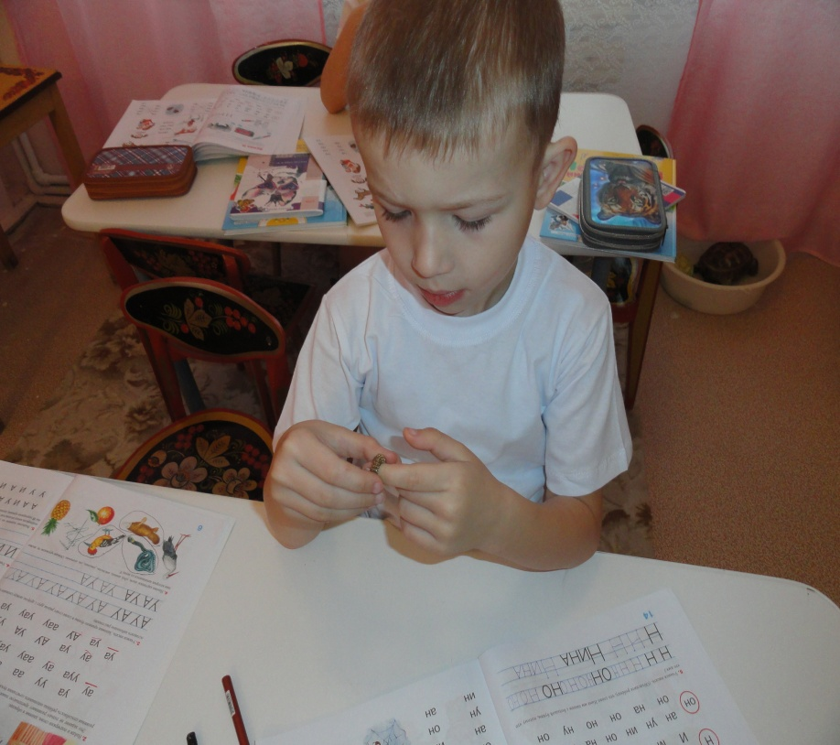
Для того чтобы снять напряжение со зрительной части головного мозга, выполняем массаж зон соответствия затылочной части головного мозга, находящейся ниже ногтя на каждом пальце обеих рук и ног.

Slide 25
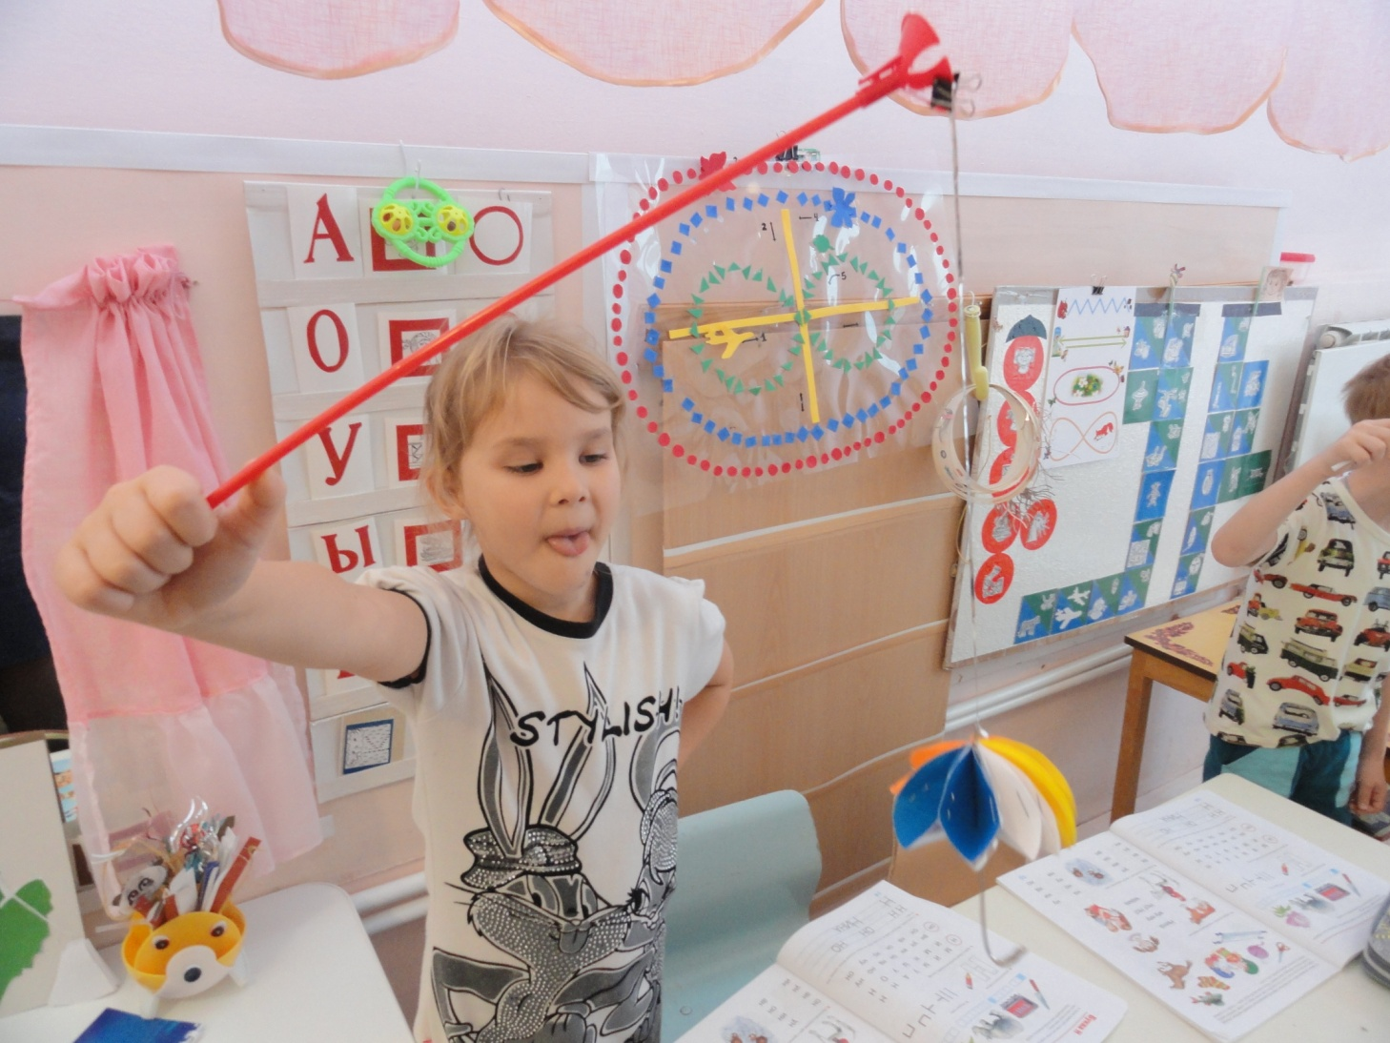
Спасибо за внимание!

